Slide 1


DBeaver Chat GPT
Richard Chalk, Systementor AB

Slide 2









DBeaver & Chat GPT?
DBeaver kan skapa
fungerande SQL förfrågningar med mänskligt språk tack vare integration med OpenAI.
Jag visar några exempel…
Vill du testa själv kan du följa instruktionerna i denna länk.
Exempel:
Show me all customers in Italy
SELECT *
FROM customers
WHERE country = 'Italy';
1. Man måste ha ett konto hos OpenAI
2. Varje API anrop kostar en liten peng.
Man kan köpa några dollar här
https://platform.openai.com/
https://education.systementor.se
Notes:
Några exempel – Northwind
===================
Fråga 1. Ta fram all information för alla kunder som finns. Sortera ascending.
SELECT * FROM Customers
ORDER BY CustomerID ASC;
===============================================================
Fråga 2. Ta fram alla kunder som finns i London eller Paris.
SELECT Customers.CustomerID, Customers.CompanyName, Customers.City
FROM Customers
WHERE Customers.City IN ('London', 'Paris’);
Här valde AI att endast inkludera 3 kolumner i output!
===============================================================
Fråga 3. Hur många anställda kommer från UK? Visa det med en siffra.
SELECT COUNT(*) FROM Employees WHERE Country = 'UK’;
===============================================================
Fråga 4. Ta bort alla kunder som har city lika med Stockholm
SELECT * FROM Customers
WHERE City = 'Stockholm’;
Här har AI gjort helt fel… den har endast SELECT… det borde vara DELETE!
Den gör direkt med en HARD delete… inga tankar på SOFT delete!
===============================================================
Fråga 5. Ta fram alla kunders namn och region. I de fall där region är NULL, returnera istället texten
SELECT Customers.CompanyName, ISNULL(Customers.Region, 'No region specified') AS Region
FROM Customers;
Visa endast CompanyName… inte alla kolumner
===============================================================
USING JOIN!
Fråga 6. Läs ut pris, produktnamn och supplierns namn för alla produkter som har ett pris större än 8.
-- Skriven av Chat GPT
SELECT UnitPrice, ProductName, CompanyName
FROM Products
JOIN Suppliers ON Products.SupplierID = Suppliers.SupplierID
WHERE UnitPrice > 8;
-- Sriven av jag
SELECT
p.ProductName, p.UnitPrice, s.CompanyName
FROM Products p
INNER JOIN Suppliers s ON p.SupplierID = s.SupplierID
WHERE p.UnitPrice > 8
OBS: Se ni att AI använder inte alias!
===============================================================
2

Slide 3

WORKSHOP (GRUPP)
Richard Chalk, Systementor AB

Slide 4



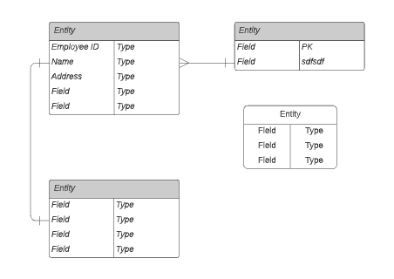
Del 1 - KUND
Du är kund och jobbar på Facebook!
Du kommer att arbeta individuellt
1. Du får 2 timmar på dig att modellera
databasen (endast ERD!)
2. Efter tiden är ute ska du dela din ERD
till din Databas-leverantör (en annan
klasskamrat)
Du ska bygga en ERD åt Facebook!
Skriv en dagbok om din process.
Några entiteter att tänka på…
1. User Profile
2. Friend osv.
Det finns så klart många fler
entiteter man kan behöva
https://education.systementor.se
Notes:
4

Slide 5

Del 2 - Databas-leverantör
Du är databas-leverantör och jobbar på Databases R US!
Du kommer att arbeta individuellt
Tillsammans med din nya kund ska du…
1. Skriva SQL syntax som skapar en
databas enligt kundens ERD!
2. Skapa data för minst 10 poster
3. Kontinuerligt stämma av med din
kund om du har frågor/funderingar
om deras databas design
Du ska bygga färdigt databasen åt Facebook på 2 timmar!
Skriv en dagbok om din
process.
DBA
Customer
https://education.systementor.se
Notes:
5

Slide 6

Presentation - Facebook
Ni kommer att få en chans att presentera ert arbete tillsammans inför klassen.
en kund
en databas-leverantör
Presentationen ska äga rum i max 10 minuter
ERD
Databas
Dagbok
https://education.systementor.se
Notes:
6

